Slide 1
Semaine 1
La programmation

Slide 2
Contenu
Qu’est-ce que la programmation?
Où est la programmation?
Les différents paradigmes de programmation
Procédurale
Déclaratif
Orienté-objet
Le programmeur front-end
Le programmeur back-end
Le programmeur full-stack

Slide 3
Quessé ça?
Comme la plupart des gens le savent, les ordinateurs fonctionnent avec du code binaire, c’est-à-dire des 0 et de 1.
Avec ce code, l’ordinateur est en mesure de faire des séquences d’instructions dans le but d’atteindre un résultat.
Pour qu’une opération soit faite sur un ordinateur (par exemple, lire une vidéo, lancer un logiciel, etc.), vous utilisez des programmes. C’est les programmes qui dictent l’ordinateur ce qu’il doit exécuter comme instructions.

Slide 4
Hein?
Les programmes sont une suite d’instructions (non visibles) que l’on donne à un appareil capable d’effectuer les instructions
L’écriture de ces suites d’instructions peut se faire à l’aide de différents langages informatiques (c++, python, c#, java, etc.) qui eux sont par la suite transformé en binaire.
Les différences se situent dans le langage utilisé pour créer les programmes.

Slide 5
Où est la programmation?
Comme la plupart sans doute, partout.
Tout au long de votre journée, vous avez sans doute utilisé des objets qui sont basés sur la programmation.
Vous pouvez en nommer?

Slide 6
Les différents types (paradigmes) de programmation
Un paradigme de programmation est une façon précise d’approcher la programmation.
Derrière chaque paradigme se cache une philosophie qu’un programmeur jugeait assez importante pour créer un langage de programmation basé sur ce paradigme.
Nous verrons quelques paradigmes de programmation qui sont les plus utilisés dans l’industrie.

Slide 7
Le type procédural
Ce paradigme est basé sur le principe de l’exécution étape par étape d’instructions.
Un ensemble d’instructions permet de contrôler l’ordre dans lequel sont exécutées les instructions des étapes.
Ce type de paradigme est utilisé pour faire des programmes rapidement, sans nécessairement de structure.
Quelques exemples de langages qui utilisent ce paradigme:
C
COBOL
Fortran
Pascal
PL/SQL
etc.

Slide 8
Le type déclaratif
Il existe deux paradigmes déclaratifs:
Fonctionnel : Le programme qui est écrit en utilisant ce paradigme est décrit des fonctions mathématiques
Exemple de langages fonctionnels: Ocaml, Haskell, CDuce, etc.
Logique : Ce paradigme décrit des prédicats. Les prédicats sont une déclaration qui peut être vraie, fausse ou indéfinie.
Exemple de langages logique: Prolog, Oz, CLIPS, Python (avec PyPy), etc.
Ce paradigme est souvent utilisé en intelligence artificielle, où les choix d’une IA sont purement logiques.

Slide 9
Le type orienté-objet
Ce paradigme est l’un que vous allez utiliser le plus souvent.
Il permet de faciliter le découpage d’un grand programme en plusieurs petits modules, isolés les uns des autres
Ce paradigme introduit les notions d’objet et d’héritage.
Le concept d’encapsulation est aussi utilisé.
Grâce à l’héritage, la réutilisation de code est fortement utilisée dans ce paradigme.
Exemple de langages: C++, Java, Swift, C#, etc.

Slide 10
Le programmeur front-end
Le programmeur front-end prend en charge tout ce qui est affiché à l’écran, ainsi que les mécaniques de gameplay.
Tout ce qui doit être transmis à l’utilisateur (ex.: vie, énergie, nombre de balles restantes, etc.) est régi par le programmeur. Bien sûr, le visuel reste à la charge d’un autre corps de métier (UI)
Les contrôles, mécaniques de jeux et les écran disponibles sont aussi géré par le programmeur front-end.

Slide 11
Le programmeur back-end
Le travail fait par le programmeur back-end est pratiquement invisible à l’utilisateur normal.
Le programmeur back-end est celui qui créer et gère les serveurs externes, base de données, etc.
C’est une partie très importante, car de nos jours, pratiquement tous les jeux ont une partie multijoueurs, donc un serveur et une base de données.
Beaucoup de jeux ont aussi une partie sauvegardée sur le cloud. Cela fait aussi partie du travail back-end.
L’impact des choix faits en back-end à une forte influence sur le front-end. Prenons par exemple lorsqu’un serveur est ‘down’, la partie multijoueurs du jeu n’est plus fonctionnelle.

Slide 12
Le programmeur full-stack
Très simple. Ce programmeur peut remplir le travail du front-end et du back-end.
Ce type de programmeur est en grande demande, non seulement en jeu vidéo, mais dans tous les domaines de programmation (applicatif, web, mobile, etc.)

Slide 13
Flowgorithm
http://www.flowgorithm.org/download/

Slide 14




Variables
Integer (int)
Float (Real)
String
Boolean (bool)

Slide 15
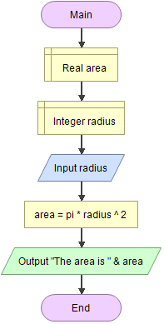


Output / Input
Input
Saisie de donné
de l’utilisateur
Output
Sera afficher à l’écran

Slide 16
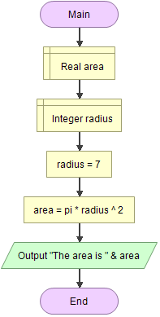


Assignement
Assigne une valeur
à une variable.
Déclaration
Produit une
variable.

Slide 17

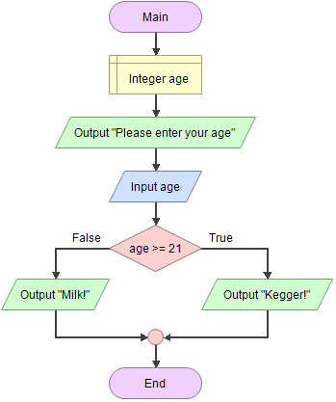
Condition
If

Slide 18
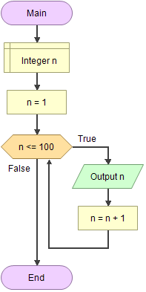
Itération
While (tant que)
Après avoir évalué un booléen, le code suivant le while est exécuté. Après son exécution, la condition est réévaluée.

Slide 19

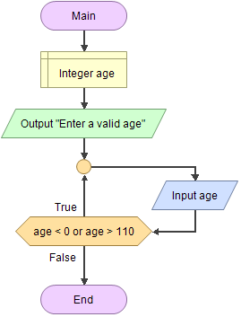
Itération
Do
Très similaire au while.
Par contre, le code est
exécuté au moins une
fois avant la condition.

Slide 20

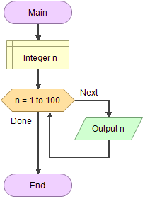
Itération
For
La boucle for permet d’incrémenter une variable dans une plage de valeur.

Slide 21

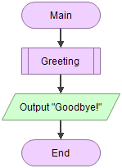
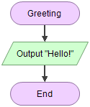
Fonctions
Call
La fonction main se trouve à être la fonction de base du programme. On se doit d’utiliser plusieurs fonctions pour alléger le code et l’organisation du code.

